Slide 1
PROYECTO DESPLEGADO · 2026
ResearchFlow
Investigación automatizada, verificable y lista para demostrar
Daniel Cueto Torrico DigitalOcean · n8n · Gemini · PostgreSQL

Slide 2
Investigar no debería ser un rompecabezas
La dificultad no está solo en buscar: está en conservar contexto, fuentes y criterio durante todo el proceso.
IDEAS VAGAS
FUENTES DISPERSAS
Una intuición todavía no es una pregunta investigable.
La evidencia queda repartida entre pestañas, notas y correos.
IA SIN CONTROL
ENTREGA SIN TRAZA
Una respuesta convincente puede contener cifras o fuentes incorrectas.
El resultado final rara vez explica qué fue verificado y qué no.
ResearchFlow · Daniel Cueto Torrico
02

Slide 3
Una idea entra; evidencia trazable sale
ResearchFlow concentra el trabajo intelectual y operativo en una sola secuencia observable.
01
02
03
CAPTURA
INVESTIGA
VERIFICA
Convierte una idea libre en tema y preguntas concretas.
Gemini profundiza con búsqueda web y un playbook explícito.
Un auditor adversarial decide qué hechos y datos pueden publicarse.
ResearchFlow · Daniel Cueto Torrico
03

Slide 4
El usuario solo necesita conversar
Tres momentos resumen toda la experiencia; la complejidad queda detrás del chat.
IDEA
INVESTIGACIÓN
RESULTADO
“Quiero entender…”
“investigar 1”
Artículo trazable
El sistema refina el tema y propone preguntas.
Se lanzan búsqueda, síntesis y auditoría V3.
Postgres conserva evidencia, estado y entregable.
ResearchFlow · Daniel Cueto Torrico
04

Slide 5
Una arquitectura pequeña, pero completa
Cada componente tiene una responsabilidad clara y puede observarse por separado.
CANALES
ORQUESTACIÓN
INTELIGENCIA
DATOS Y SALIDAS
Chat WhatsApp Webhook
n8n 4 workflows
Gemini 2.5 + Search
PostgreSQL Gmail · Sheets
INFRAESTRUCTURA
Docker · Caddy HTTPS · DigitalOcean · camba.tech
ResearchFlow · Daniel Cueto Torrico
05

Slide 6
La V3 verifica antes de publicar
El auditor adversarial no adorna el informe: elimina cifras débiles, reclasifica hipótesis y registra contradicciones.
SÍNTESIS PROPUESTA
AUDITORÍA ADVERSARIAL
Hechos Datasets Fuentes originales
Verifica cada ID Contrasta fuentes Calcula cobertura
Sin auditoría válida no existe puntaje numérico.
ResearchFlow · Daniel Cueto Torrico
06

Slide 7
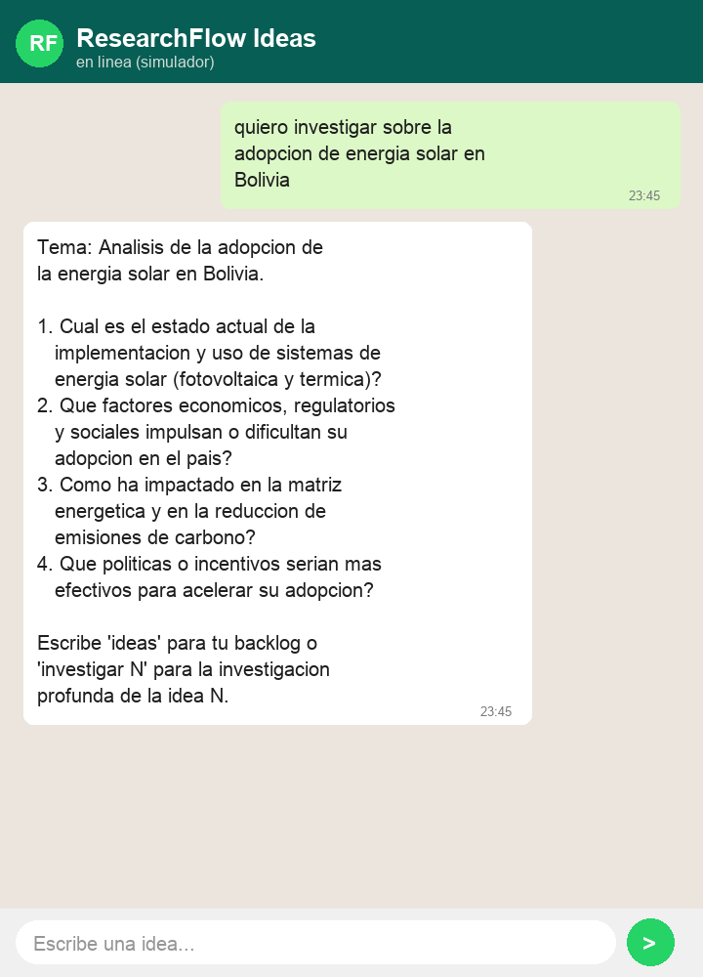
La interfaz convierte ideas en preguntas
El chat guarda el contexto de la sesión y permite pasar de una intuición a una investigación profunda sin formular prompts técnicos.
Comandos de demo
ideas investigar 1 investigar: <tema>
ResearchFlow · Daniel Cueto Torrico
07

Slide 8
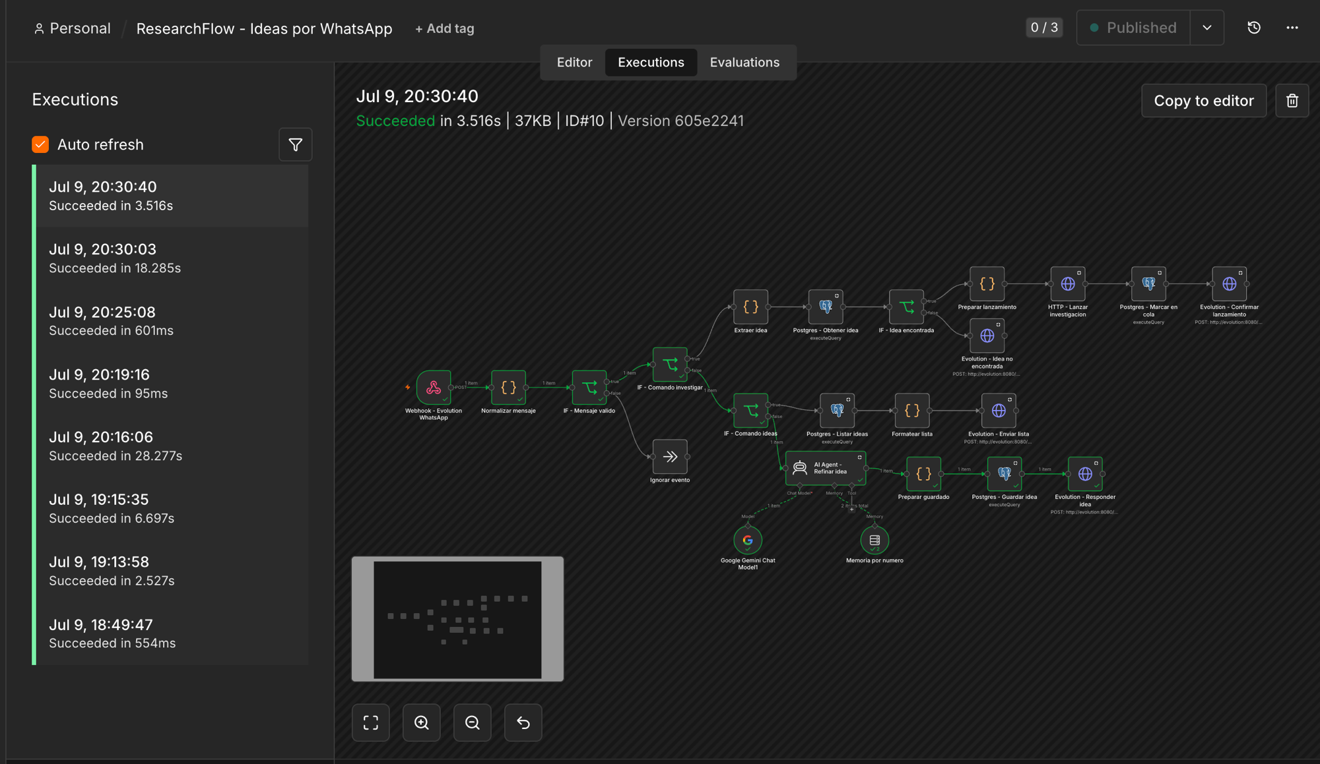
Cada ejecución queda visible en n8n
Nodos, bifurcaciones, entradas y resultados pueden inspeccionarse; la automatización no es una caja negra.
ResearchFlow · Daniel Cueto Torrico
08

Slide 9
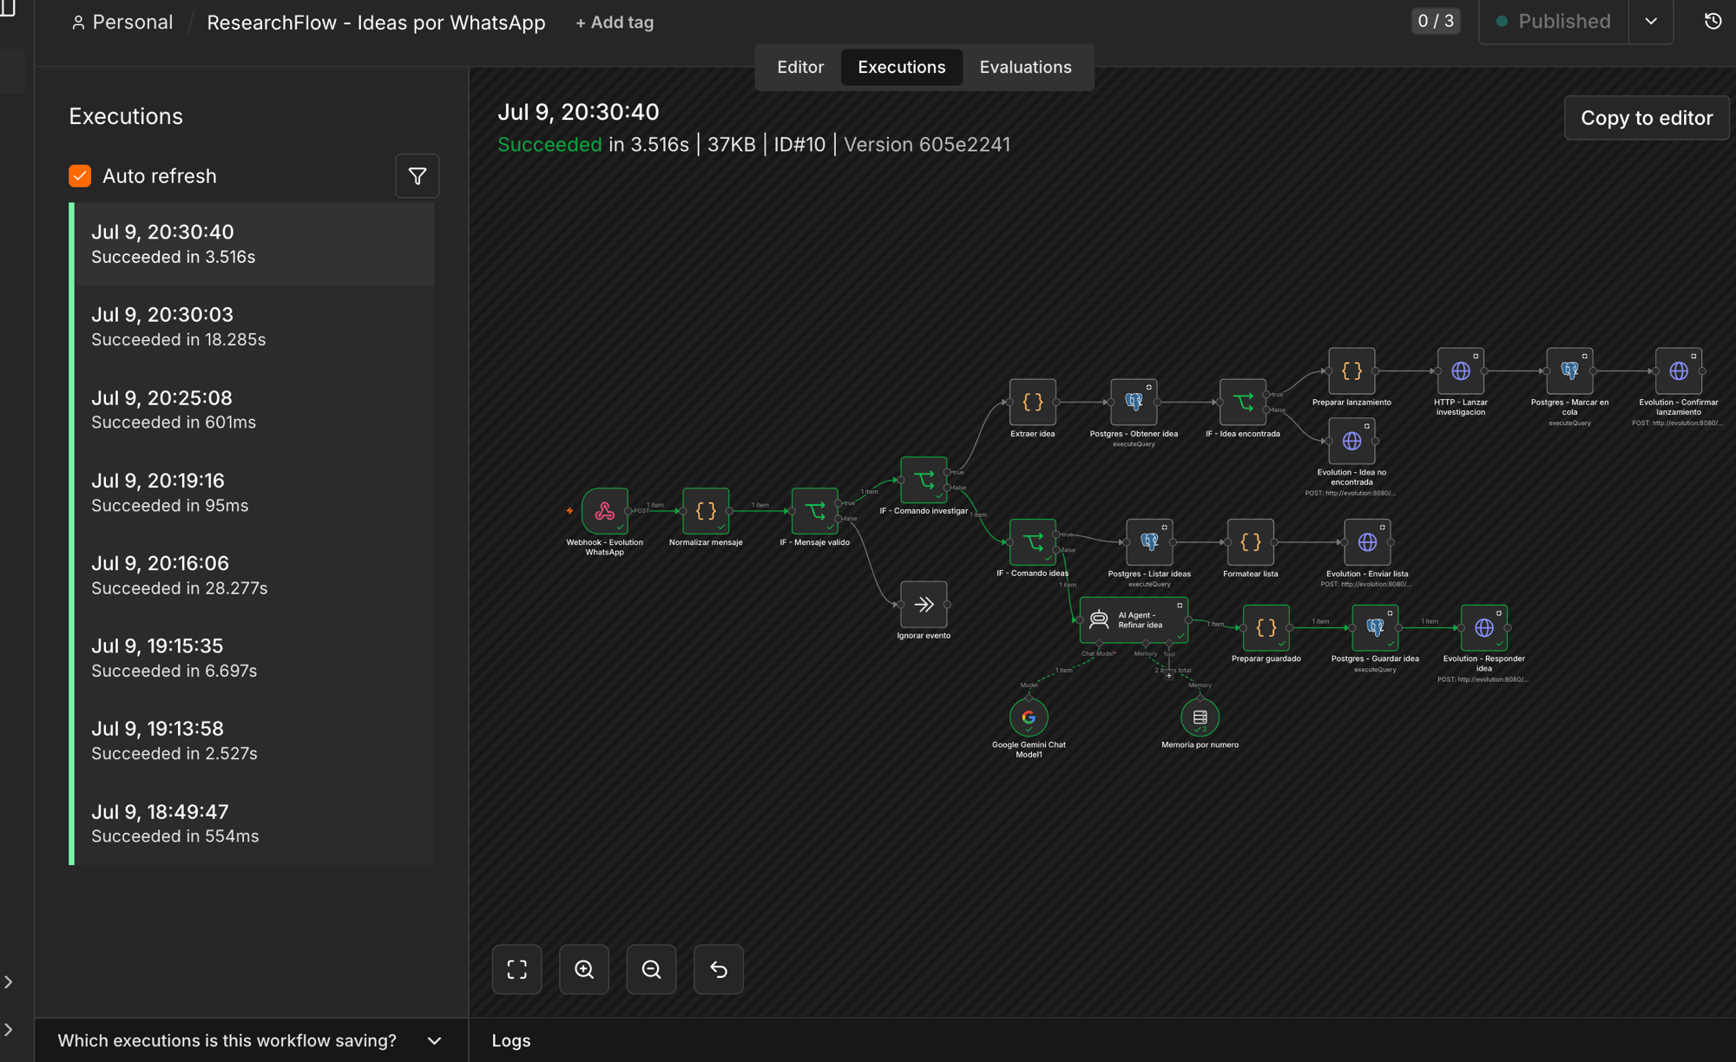
La prueba real cerró el circuito
Gemini respondió, la auditoría fue válida y PostgreSQL recibió el entregable y su evidencia.
200
80
API Gemini
puntaje de verificación
12
33
evidencias persistidas
nodos en la V3
Fuente: ejecución controlada en producción, 16 jul 2026
ResearchFlow · Daniel Cueto Torrico
09

Slide 10
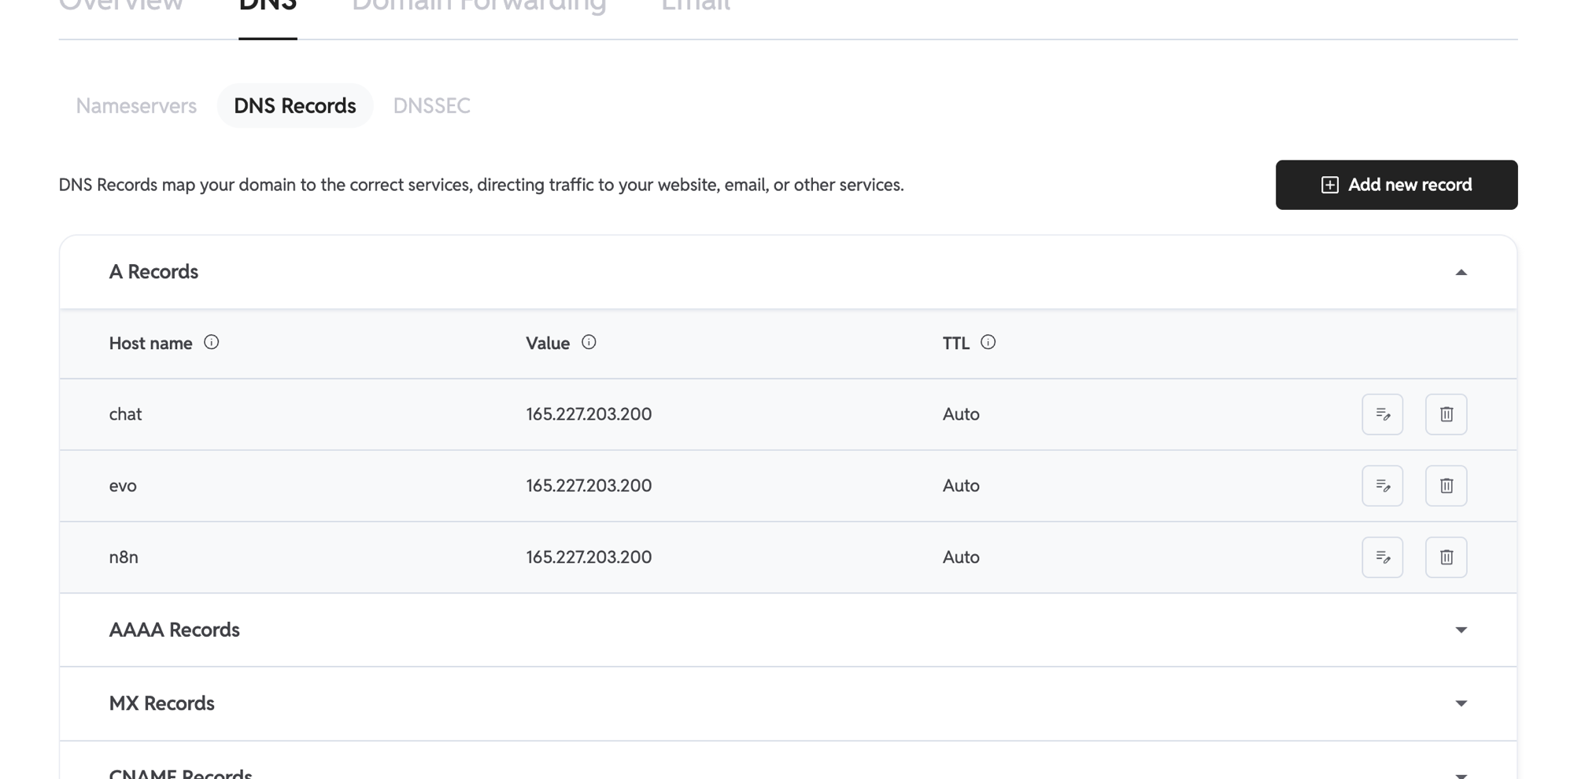
Producción accesible por HTTPS
Tres subdominios apuntan al mismo droplet y Caddy enruta cada servicio dentro de Docker.
chat.camba.tech n8n.camba.tech evo.camba.tech
DigitalOcean · PostgreSQL 16 · Redis 7
ResearchFlow · Daniel Cueto Torrico
10

Slide 11
El núcleo funciona; faltan dos reconexiones
La demostración central puede ejecutarse hoy. Las restricciones actuales están en canales externos, no en Gemini ni en la auditoría.
OPERATIVO
POR CERRAR
✓ Chat responsive ✓ Gemini con grounding ✓ n8n y auditoría V3 ✓ PostgreSQL y artefactos
• Reconectar Gmail OAuth • Vincular WhatsApp por QR • Probar Sheets con datasets verificados
ResearchFlow · Daniel Cueto Torrico
11

Slide 12
DEMO EN VIVO
Tres pasos para demostrar ResearchFlow
1
Abrir
2
Proponer
3
Lanzar
chat.camba.tech
una idea real
investigar 1
ResearchFlow demuestra que automatizar no significa perder rigor: significa hacerlo visible, repetible y auditable.

